Slide 1

Universidad de San Carlos de Guatemala
Bienvenidos
Arquitectura de Computadores y Ensambladores 2
industria 4.0, Automatización y IoT

Slide 2
Universidad de San Carlos de Guatemala
Arquitectura de Computadores y Ensambladores 2
Lab 1
industria 4.0, Automatización y IoT

Slide 3
Universidad de San Carlos de Guatemala
Listado de Actividades
  Presentación Auxiliares
  Breve Introducción al curso
  Lectura del Programa
  Creación de Grupos
  Repaso de Arqui 1
(Introducción a Arduino)

Slide 4
Universidad de San Carlos de Guatemala
Auxiliares

Slide 5



Universidad de San Carlos de Guatemala
04
ACE2 se Basa en:
INTERNET OF THINGS
INDUSTRIA
AUTOMATIZACIÓN

Slide 6
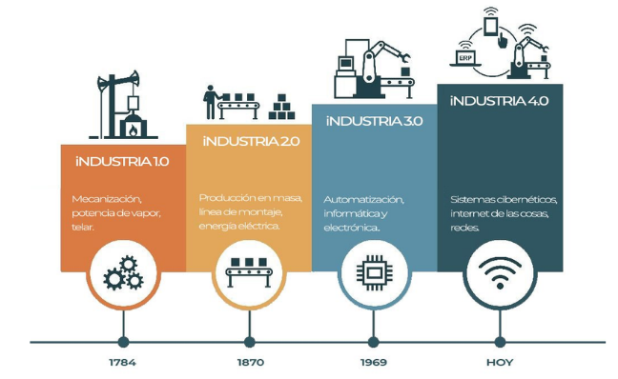
Universidad de San Carlos de Guatemala
04
Internet de las Cosas

Slide 7
Universidad de San Carlos de Guatemala
04
Internet de las Cosas
El Internet de las cosas (IoT) es una red de objetos físicos que se conectan a internet y pueden enviar y recibir datos. Los dispositivos IoT están equipados con sensores y otras tecnologías que les permiten comunicarse con otros dispositivos y sistemas
INTERNET OF THINGS

Slide 8
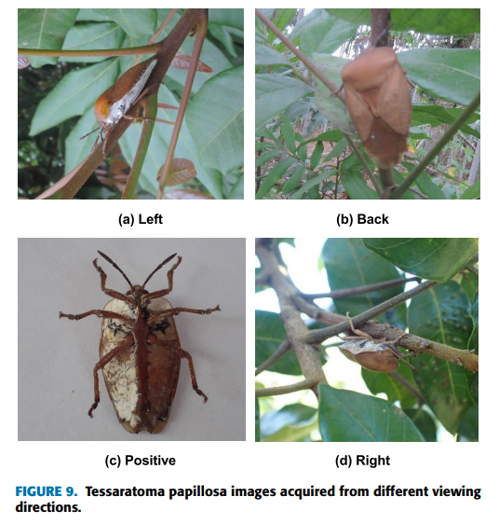
Universidad de San Carlos de Guatemala
Internet de las Cosas
04
La producción agrícola enfrenta pérdidas significativas debido a la proliferación descontrolada de plagas, especialmente porque estas suelen ser detectadas tarde, una vez que ya han causado daño sustancial. Los métodos tradicionales de monitoreo y control de plagas presentan limitaciones:
Inspección manual ineficiente.
Uso excesivo de pesticidas, causando daño ambiental y residuos en cultivos.
Falta de precisión en la ubicación y control de las plagas.
Esto conlleva a una mayor demanda de mano de obra, menor productividad agrícola y un impacto ambiental negativo.

Slide 9
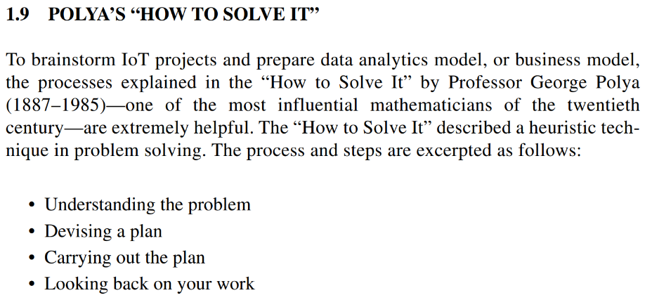
Universidad de San Carlos de Guatemala
Internet de las Cosas
04

Slide 10
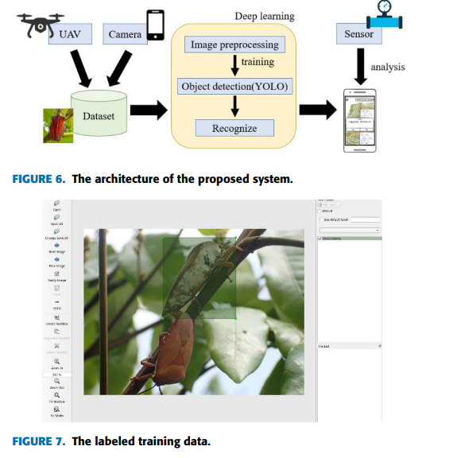
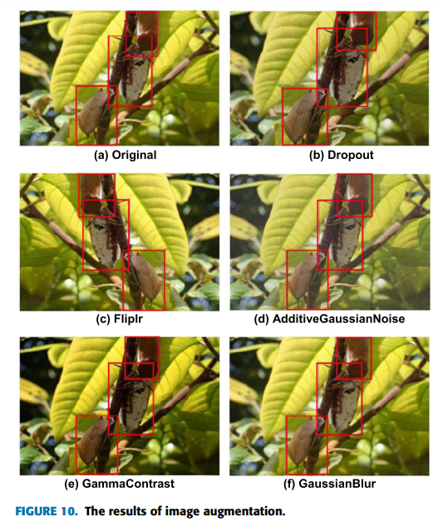
Universidad de San Carlos de Guatemala
Internet de las Cosas
04

Slide 11
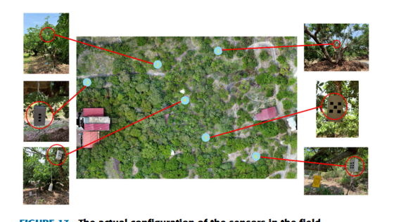
Universidad de San Carlos de Guatemala
Internet de las Cosas
04

Slide 12
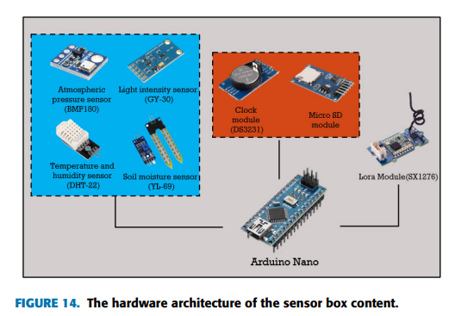
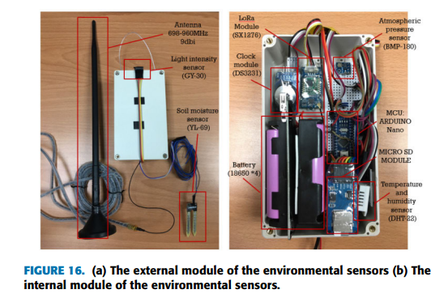
Universidad de San Carlos de Guatemala
Internet de las Cosas
04

Slide 13
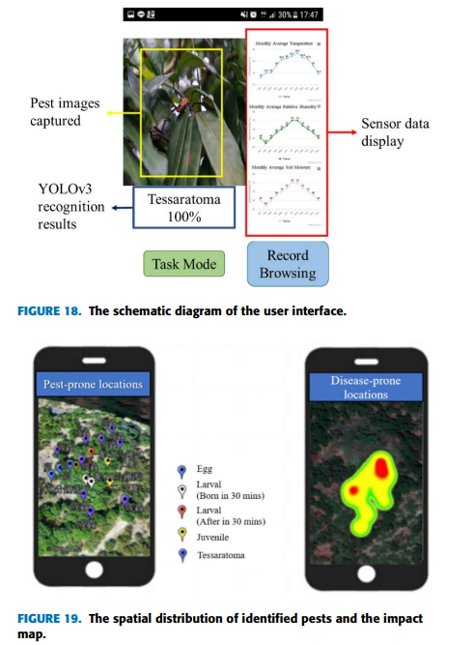
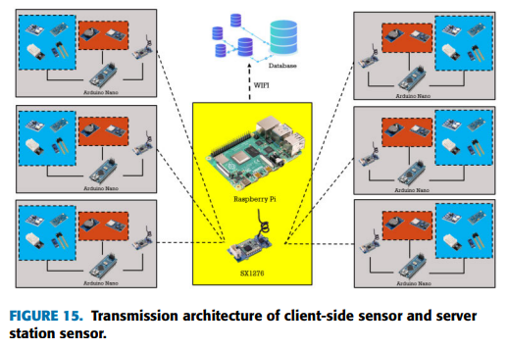
Universidad de San Carlos de Guatemala
04

Slide 14
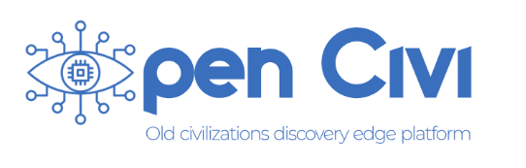
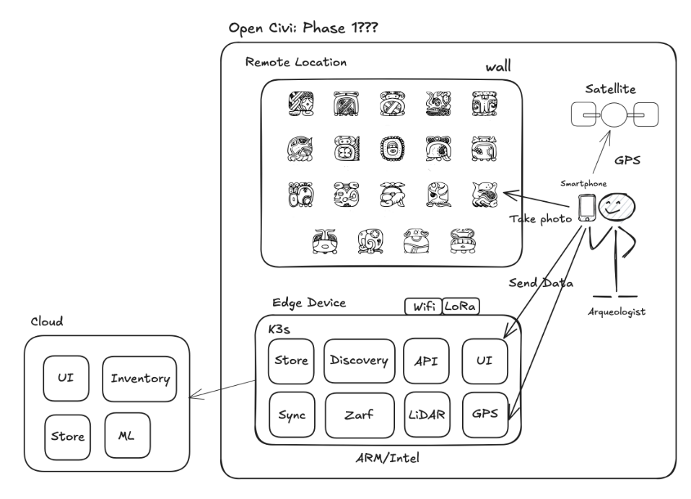
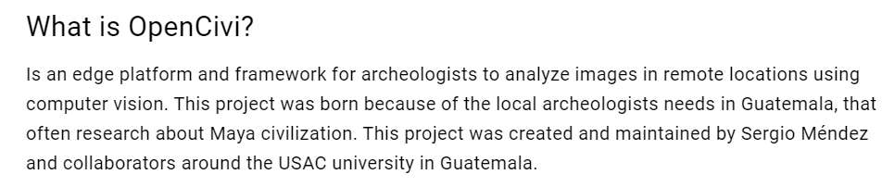
Universidad de San Carlos de Guatemala
Internet de las Cosas
04

Slide 15
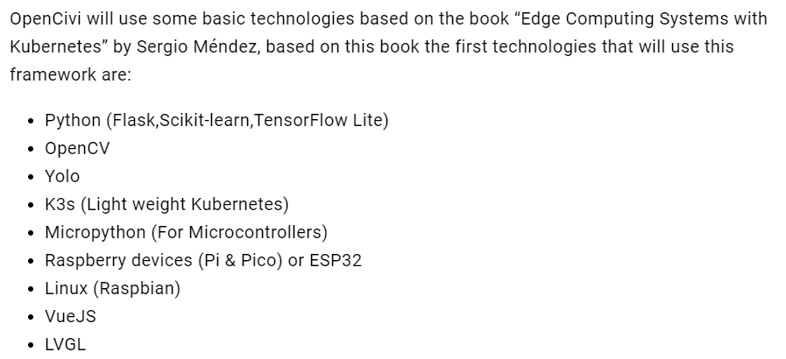
Universidad de San Carlos de Guatemala
Internet de las Cosas
04

Slide 16
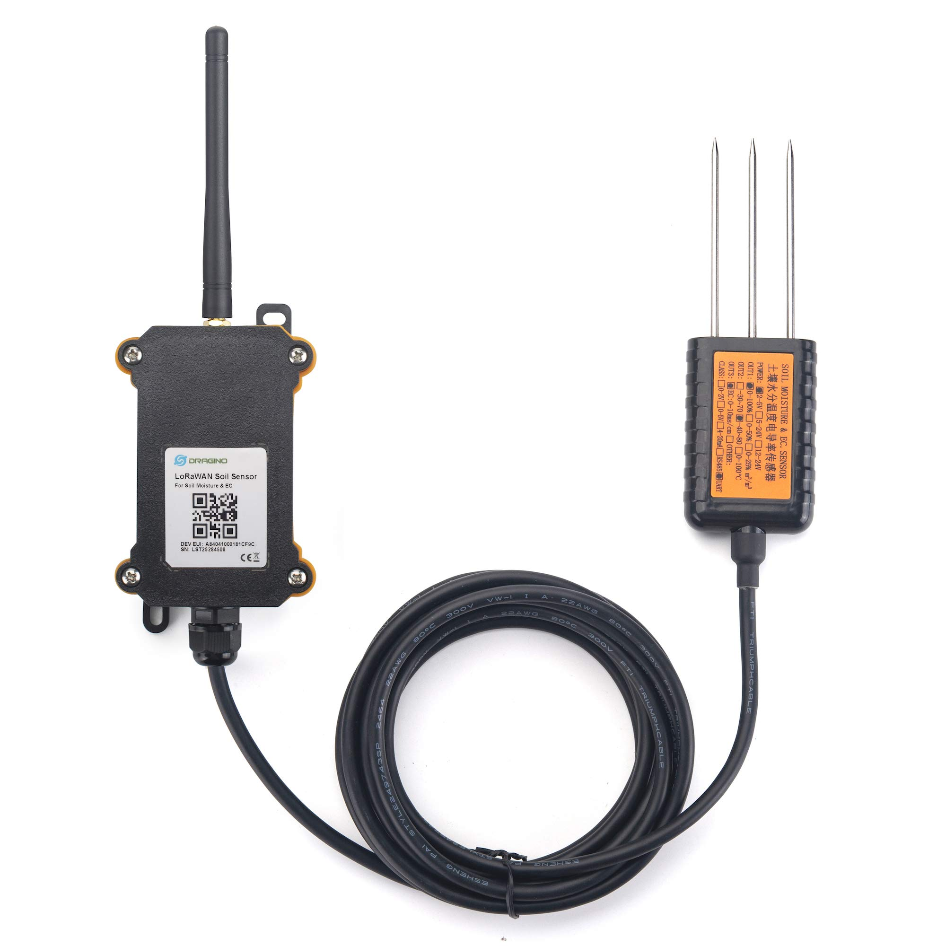
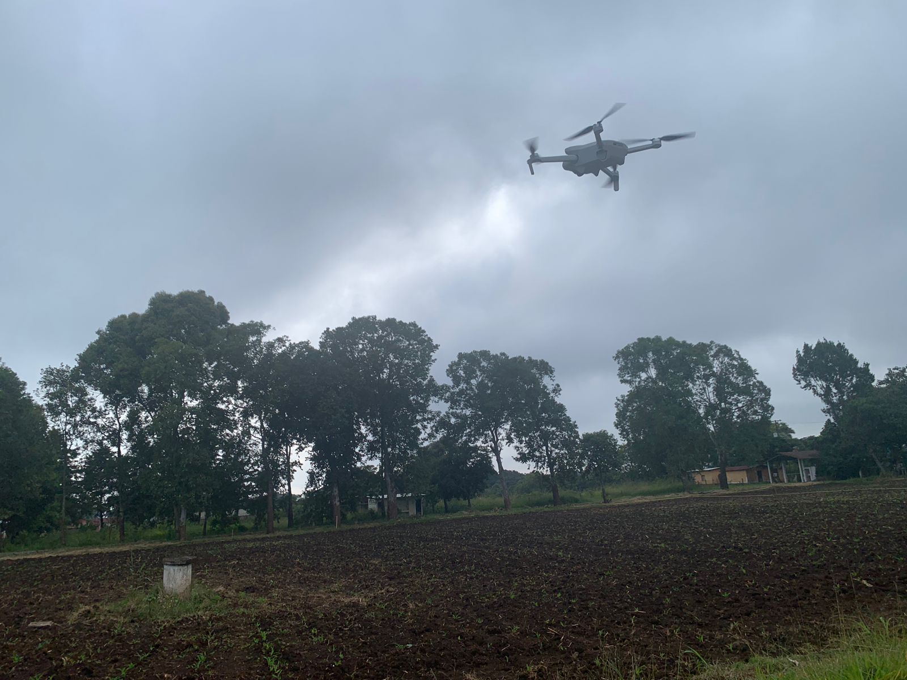
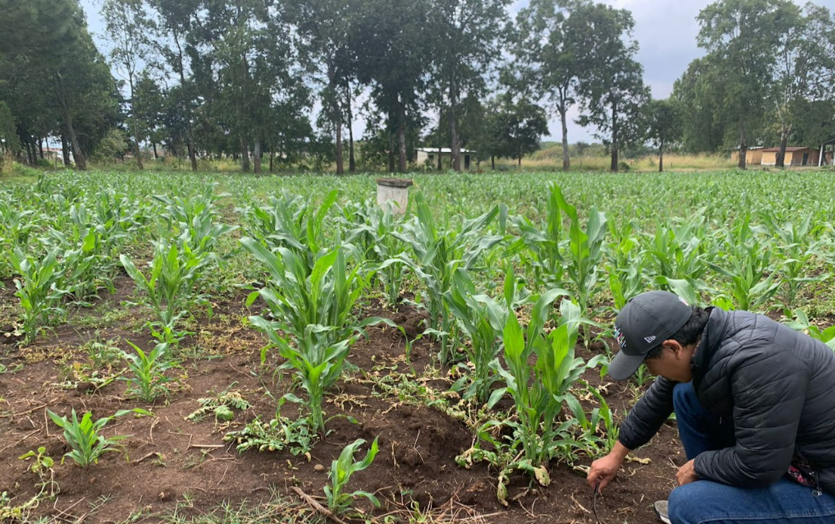

Universidad de San Carlos de Guatemala
Internet de las Cosas
04

Slide 17
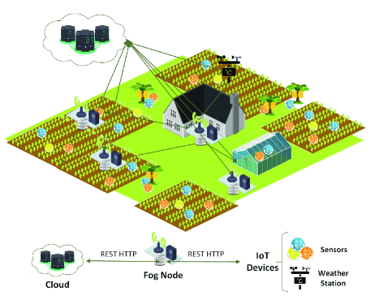
Universidad de San Carlos de Guatemala
Internet de las Cosas
04
¿Cómo se conectan?
WANs (Wireless Area Network)
Redes Inalámbricas
¿Cómo se comportan?
Protocolos de comunicación
¿Dónde se guardan los datos?
Time Series DataBase
¿Se procesan los datos antes de enviarse?
Arquitecturas para sistemas edge y sistemas multitarea

Slide 18
Universidad de San Carlos de Guatemala
Internet de las Cosas
04
¿Se conectan los dispositivos a cloud?
AWS IoT Greengrass
IoT Gateways
¿Qué tan lejos están los dispositivos?
Wi-Fi (solo 100 mts) como AP
LoRaWAN

Slide 19
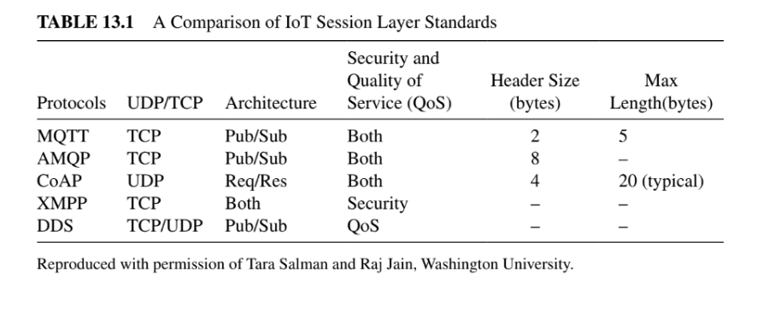
Universidad de San Carlos de Guatemala
Internet de las Cosas
04

Slide 20
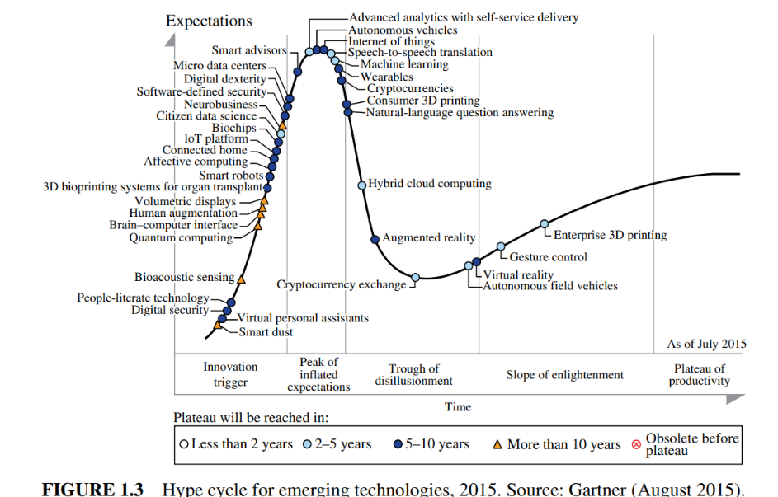
Universidad de San Carlos de Guatemala
Internet de las Cosas
04
The term “Internet of Things,” also known as “cyber–physical systems (CPS),” at macro level, was first coined by Kevin Ashton in his presentation made to Procter & Gamble (P&G) in 1999. Kevin was working at MIT’s AutoID Lab to improved P&G business by linking its supply chain with Radio‐Frequency Identification (RFID) information to the Internet.

Slide 21
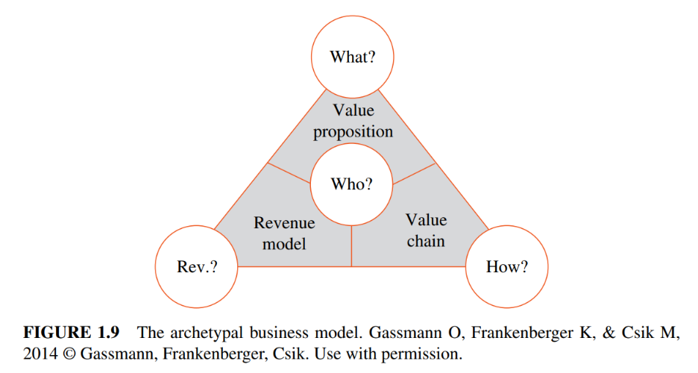
Universidad de San Carlos de Guatemala
Internet de las Cosas
04

Slide 22
Universidad de San Carlos de Guatemala
04
Otros ejemplos de ACE2 en la vida real

Slide 23
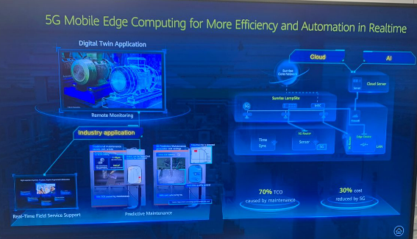
Universidad de San Carlos de Guatemala
04
Digital Twins
Sensores
Fuente: Laboratorios Huawei Suiza

Slide 24
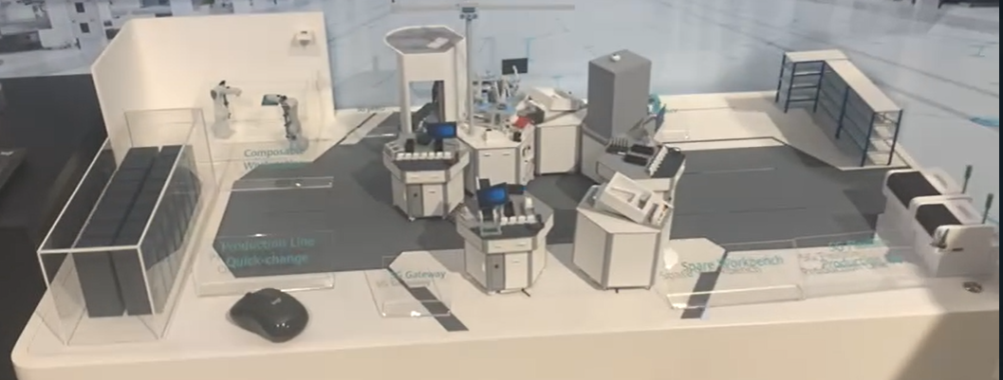
Universidad de San Carlos de Guatemala
04
Fuente: Laboratorios Huawei Suiza

Slide 25
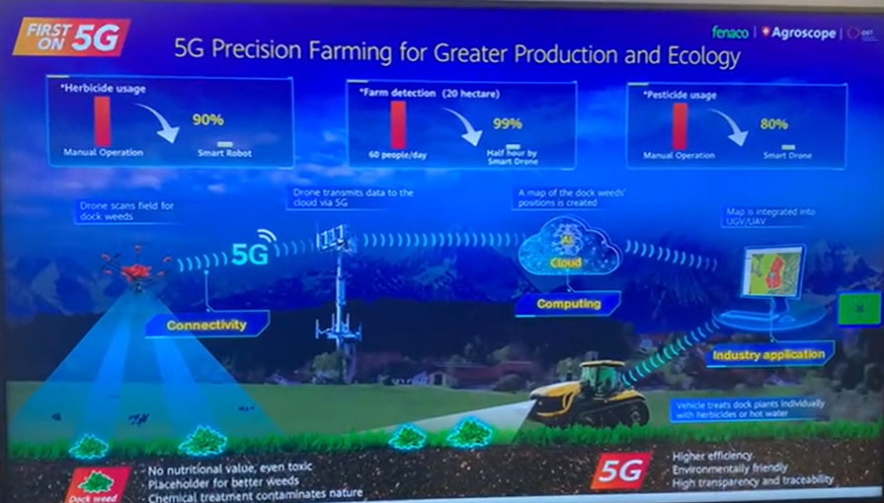
Universidad de San Carlos de Guatemala
04
Fuente: Laboratorios Huawei Suiza

Slide 26
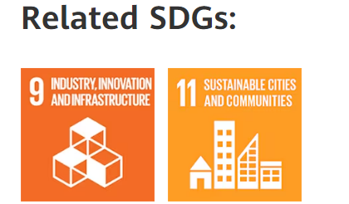
Universidad de San Carlos de Guatemala
04
Cloud
Fuente: Laboratorios Huawei Suiza

Slide 27
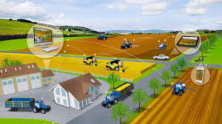
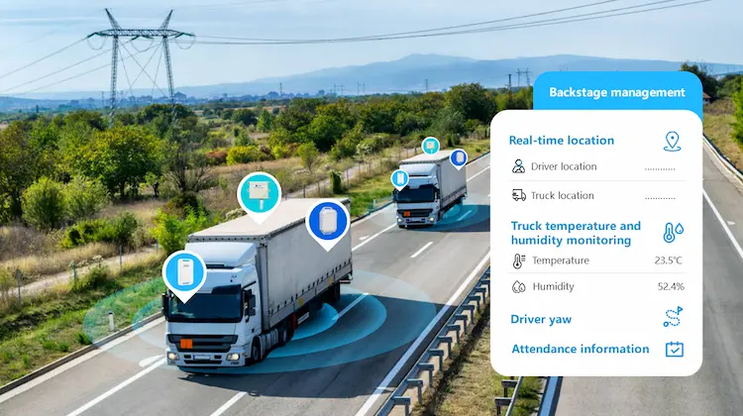
Universidad de San Carlos de Guatemala
04
Potenciales Aplicaciones de Industria 4.0
en Guatemala
Fuente: Forbes, 2024

Slide 28

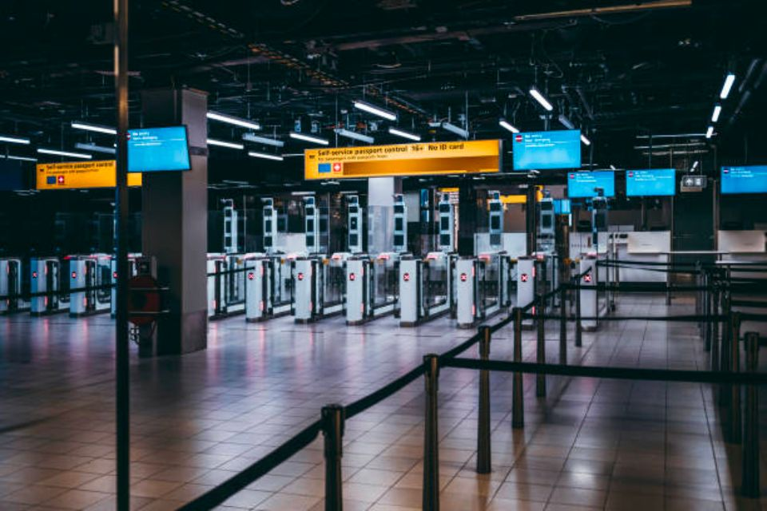




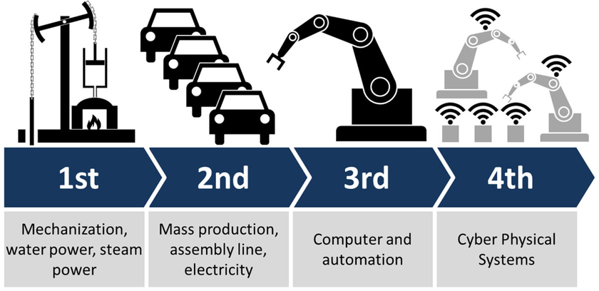
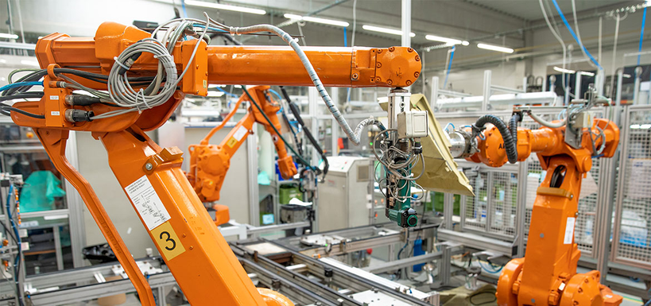

Universidad de San Carlos de Guatemala
Países Líderes
04
Potenciales inversores y actualidad
Fuente: Forbes, 2024
Industria 4.0

Slide 29
Universidad de San Carlos de Guatemala
04

Slide 30
Universidad de San Carlos de Guatemala
04
Clase Semana 1

Slide 31
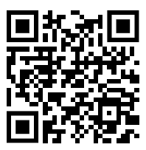
Universidad de San Carlos de Guatemala
04
DTT (Seccion A)

Slide 32
Universidad de San Carlos de Guatemala
04
Creacion de Grupos

Slide 33
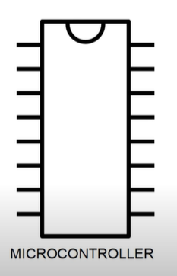
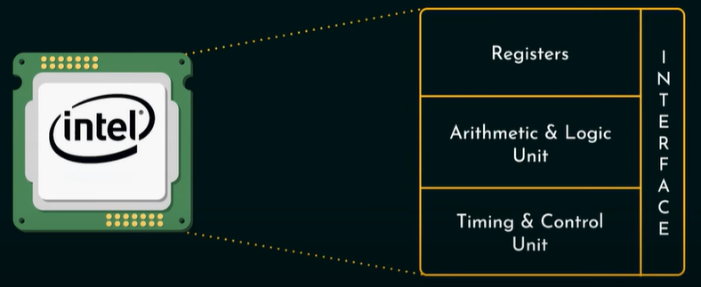
Universidad de San Carlos de Guatemala
Microprocesadores
04
Microprocesadores
Fuente: Neso Academy (2024)
Microprocesadores
Fuente: Neso Academy (2024)

Slide 34
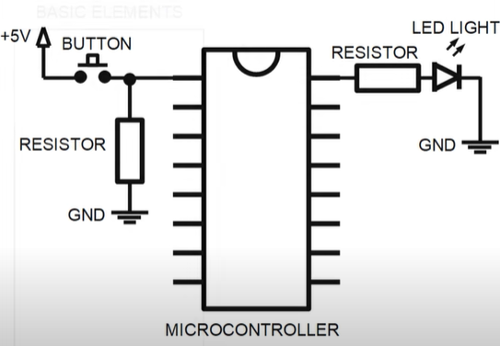
Universidad de San Carlos de Guatemala
04
Microprocesadores
Fuente: Neso Academy (2024)

Slide 35
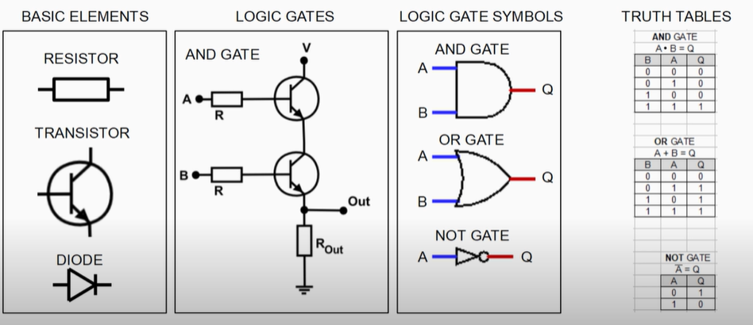
Universidad de San Carlos de Guatemala
04
Microprocesadores
Fuente: Neso Academy (2024)

Slide 36
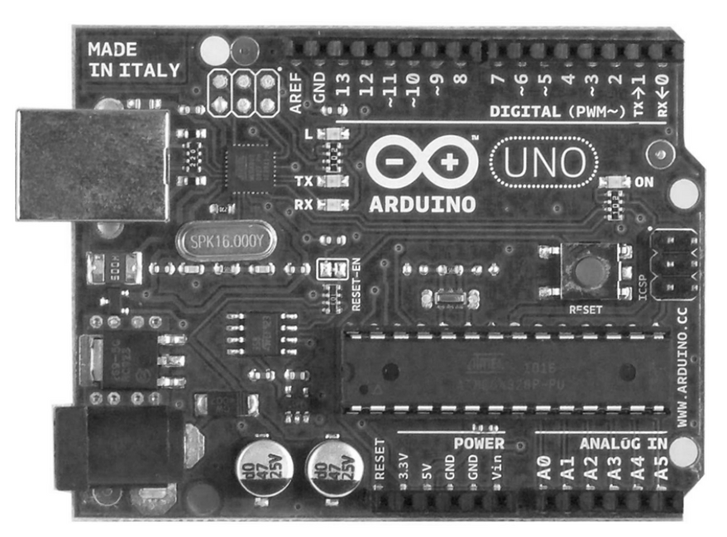
Universidad de San Carlos de Guatemala
04
Microcontroladores
Un microcontrolador (abreviado µC, UC o mCU) es un circuito integrado programable
Microprocesadores
Fuente: Neso Academy (2024)
Arduino
Fuente: Arduno Cook book

Slide 37
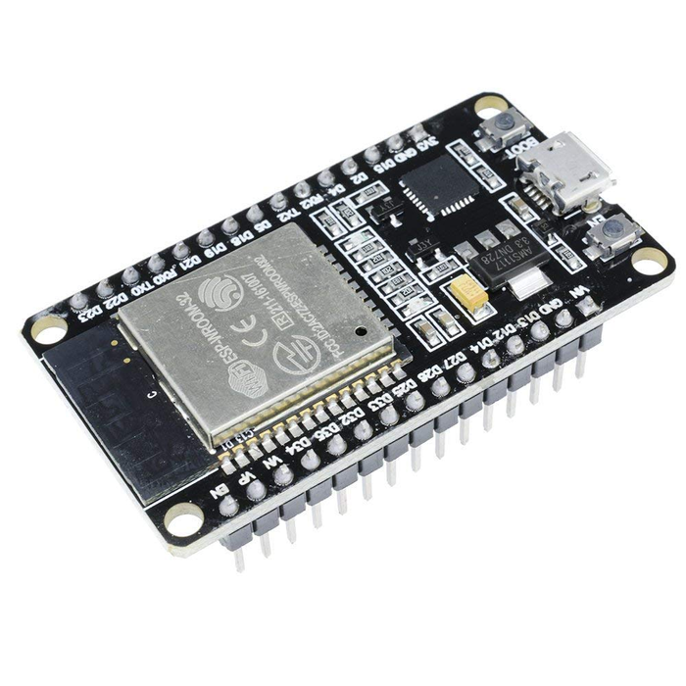
Universidad de San Carlos de Guatemala
04
Microcontroladores
Un microcontrolador (abreviado µC, UC o mCU) es un circuito integrado programable
Arduino
Fuente: Arduno Cook book
Arduino
Fuente: Arduno Cook book

Slide 38
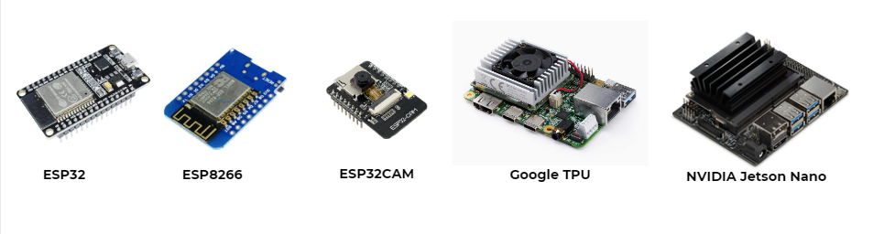
Universidad de San Carlos de Guatemala
Microprocesadores
04

Slide 39
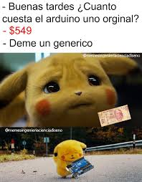
Universidad de San Carlos de Guatemala
04
Microcontroladores
Un microcontrolador (abreviado µC, UC o mCU) es un circuito integrado programable

Slide 40
Universidad de San Carlos de Guatemala
04
Introducción a Arduino

Slide 41
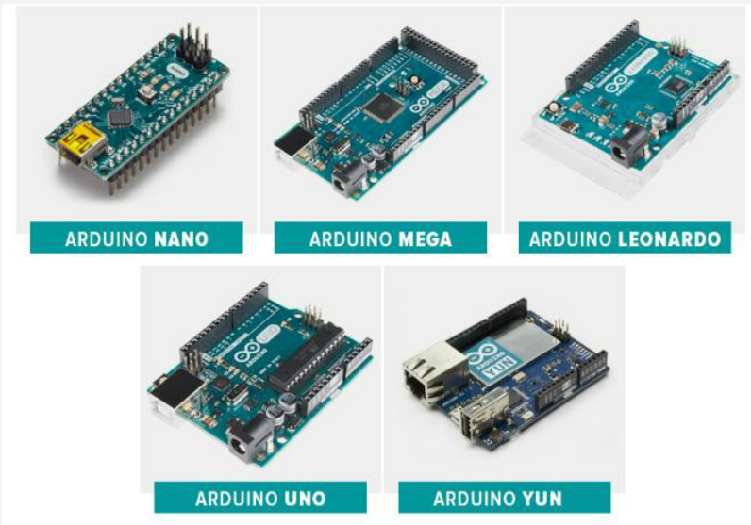
Universidad de San Carlos de Guatemala
04

Slide 42
Universidad de San Carlos de Guatemala
04
15 Puntos Para Conocer tu Arduino

Slide 43
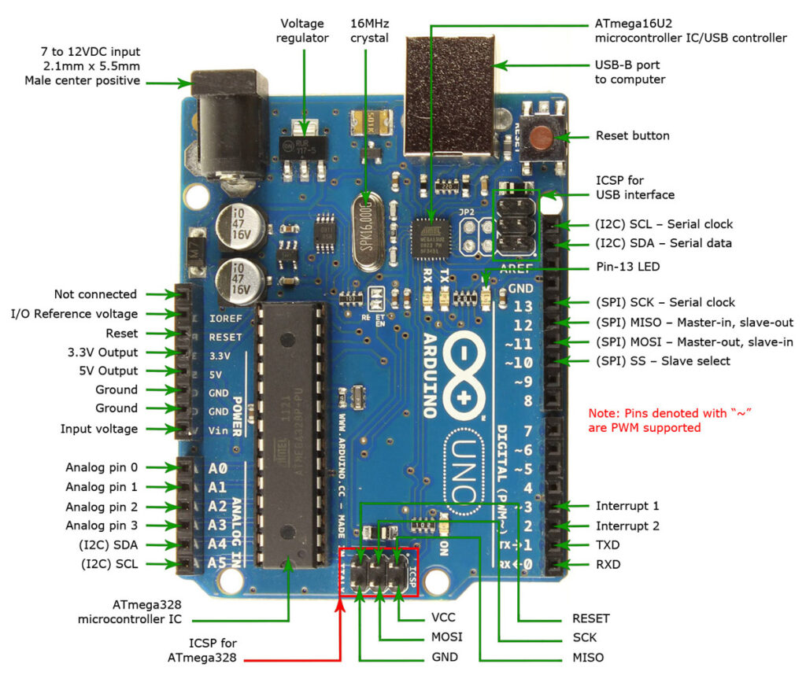
  Conector de alimentación: Entrada de 7 a 12V DC.
2. Regulador de voltaje.
3. Cristal de 16 MHz.
4. ATmega16U2: Controlador USB.
5. Puerto USB-B para conexión a computadora.
6. Botón de reset.
7. Salidas de voltaje: 3.3V y 5V.
8. Pines de tierra (GND).
9. Entradas analógicas (A0 a A5).
10. Pines de referencia (AREF e I/O Reference).
11. Pines digitales (0 a 13).
12. Pines de comunicación serial (TX y RX).
13. Pines de interfaz SPI: SCK, MISO, MOSI, SS.
14. Interrupciones: Interrupt 0 y 1.
15. ICSP: Pines de programación en circuito.
16. LED en pin 13.

Slide 44
Universidad de San Carlos de Guatemala
04
Sintaxis de Arduino

Slide 45
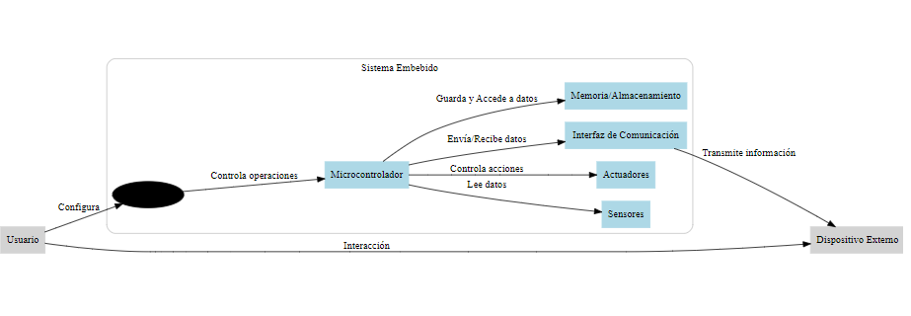
Universidad de San Carlos de Guatemala
04
¿Qué es un Sistema Embebido y qué tiene que ver con Arduino?

Slide 46
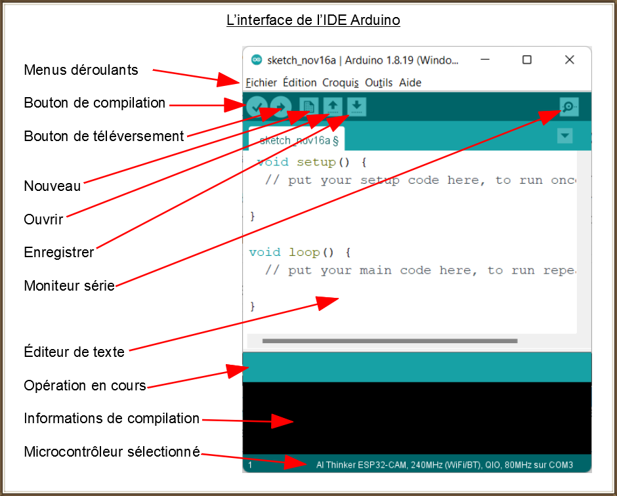
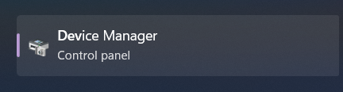
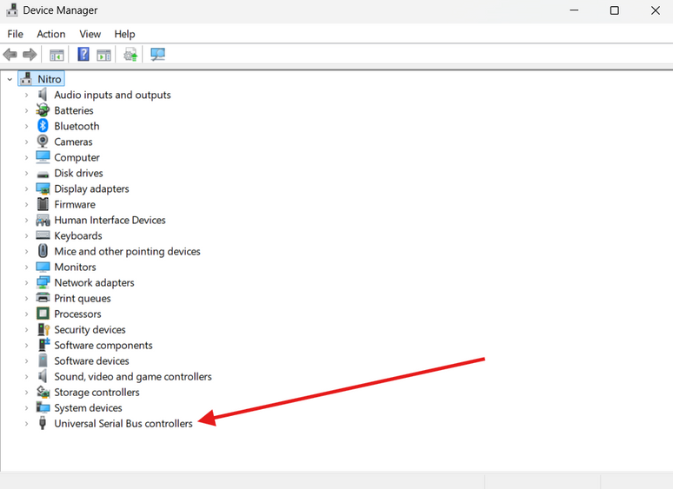
Universidad de San Carlos de Guatemala
04
Sintaxis e Interfaz de Arduino
Menú
Compilación y Carga
Nuevo
Abrir
Generar
Monitor Serial
Editor de Texto
Información de Compilación
Capa Sensitiva

Slide 47
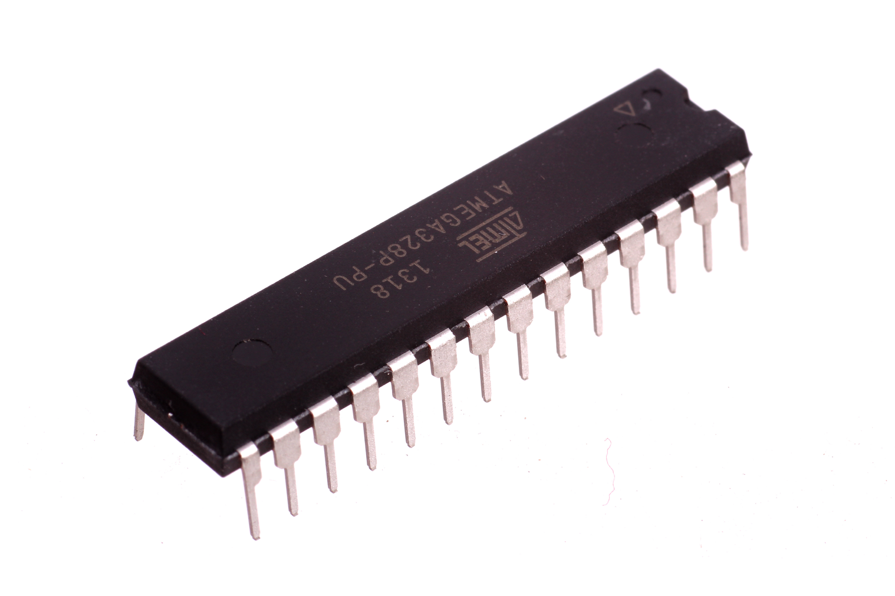
Universidad de San Carlos de Guatemala
04
Sintaxis e Interfaz de Arduino
La sintaxis de Arduino surge como una amalgama de C++, Processing, y optimizaciones específicas para el hardware embebido
ATmega328 -> Compilador AVR-GCC

Slide 48
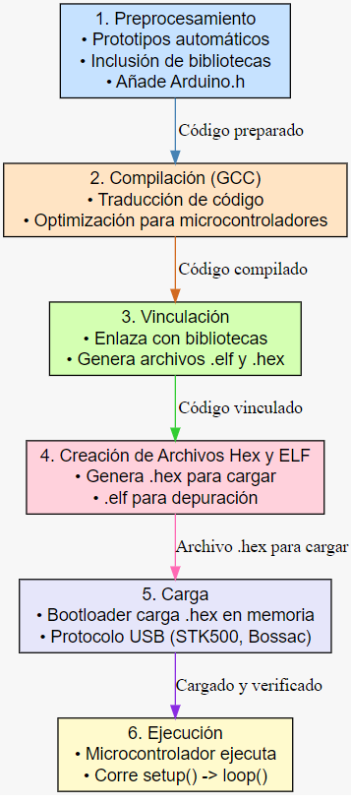
¿Como funciona el Compilador de Arduino?
Arduino utiliza GCC (específicamente la versión adaptada para AVR o ARM, según el microcontrolador) para compilar el código
Fuente: Sebastián Valle, Arquitectura de Computadores y Ensambladores 2 (USAC, 2024)

Slide 49
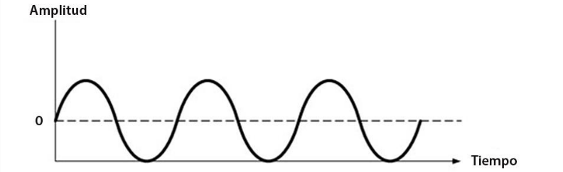
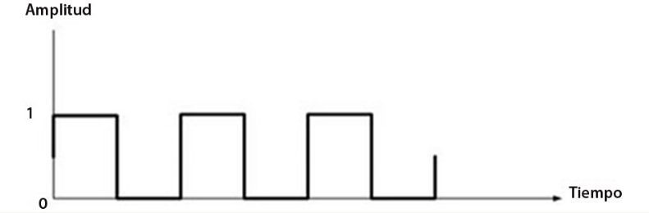
Universidad de San Carlos de Guatemala
04
Analógica
Digital

